Slide 1
Sanger sekvenciranje
Dora Kačer & Tomislav Glavan

Slide 2
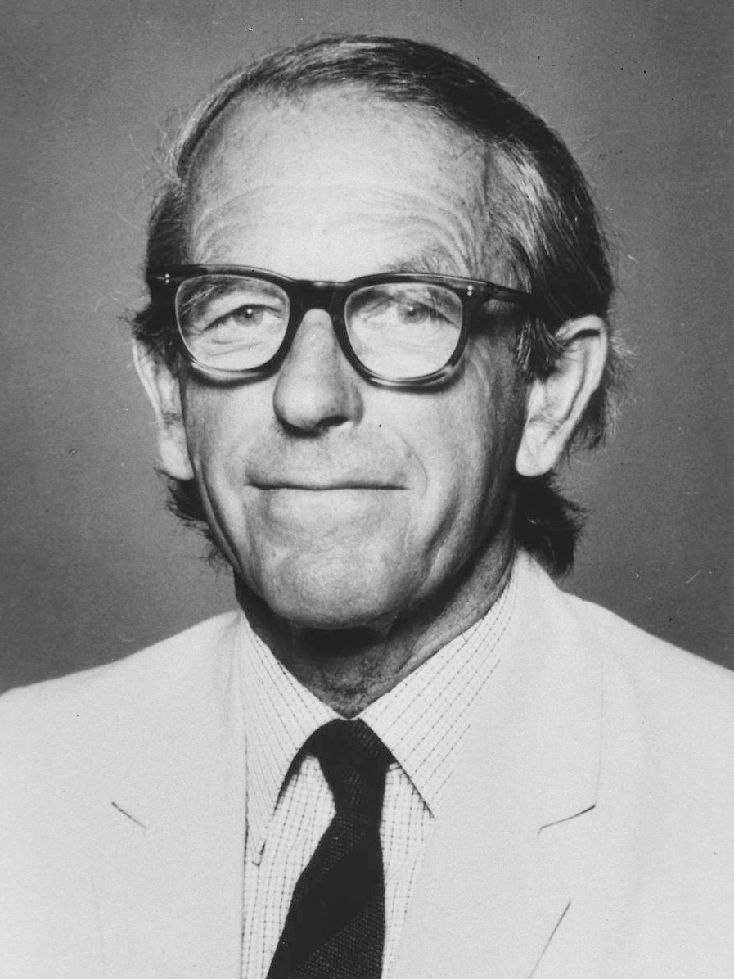
Dna sekvenciranje
Određivanje sekvence (redoslijeda) nukleotida u odsječku DNA
Chain termination method
Fred Sanger i sur. 1977.
Visoko kvalitetno sekvenciranje segmenata DNA dugačkih do otprilike 900 bp

Slide 3
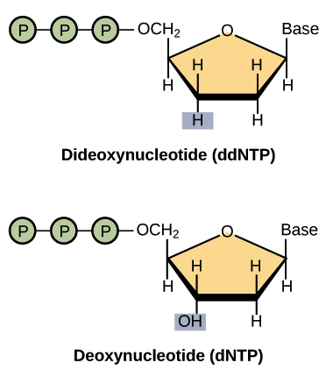
Sastojci potrebni za sanger sekvenciranje
DNA uzorak
RNA primer
DNA polimeraza
dNTP (deoksirubnukleotid trifosfat)
ddNTP (dideoksiribonukleotid) označeni s fluorescentnom bojom

Slide 4
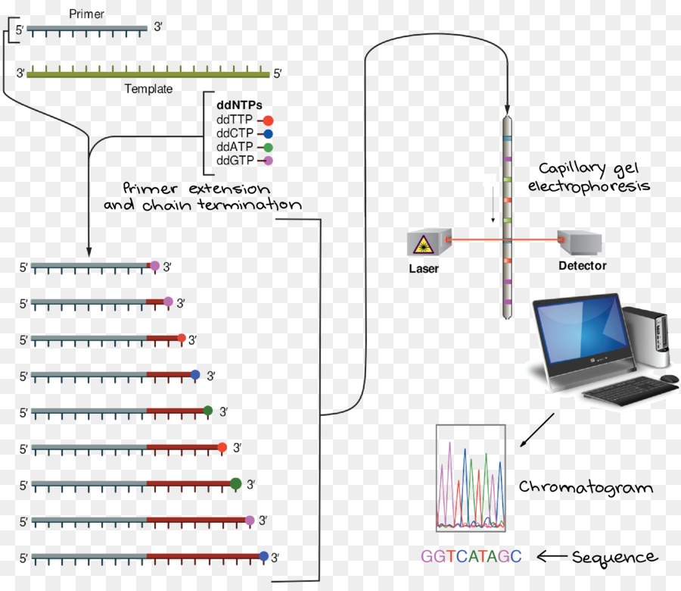
denaturacija – 95ºC
annealing – 50ºC
ekstenzija - 60ºC

Slide 5
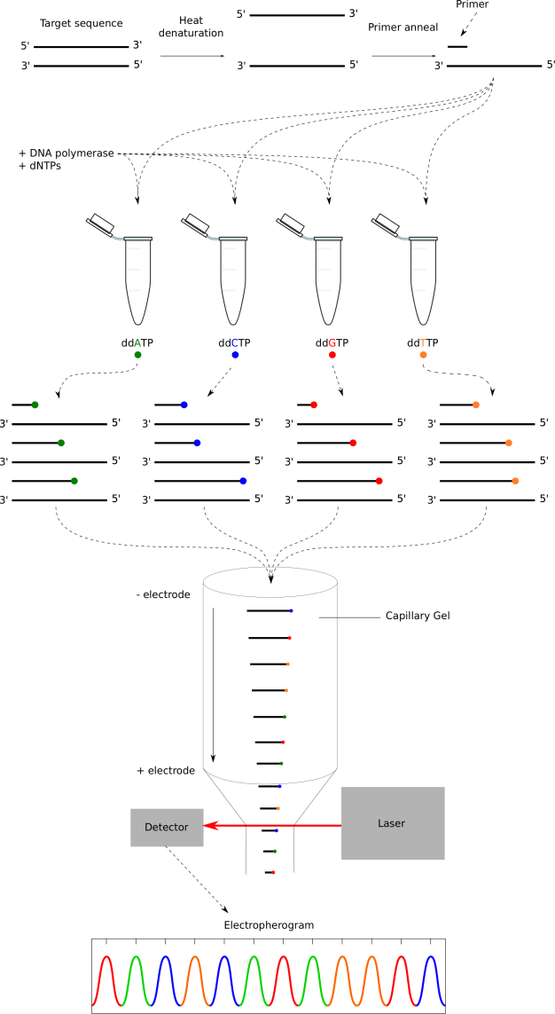
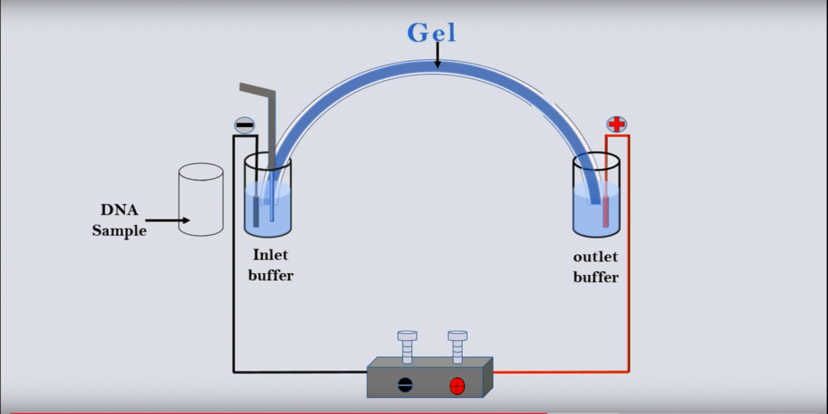

Slide 6
Hvala na pažnji

